Slide 1
CHÀO MỪNG CÁC EM ĐẾN VỚI BÀI HỌC NGÀY HÔM NAY!

Slide 2
KHỞI ĐỘNG
Khi quan sát bầu trời đêm, chúng ta nhìn thấy rất nhiều các ngôi sao sáng. Thực tế chúng là những gì?

Slide 3
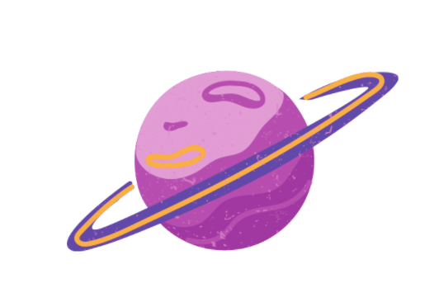
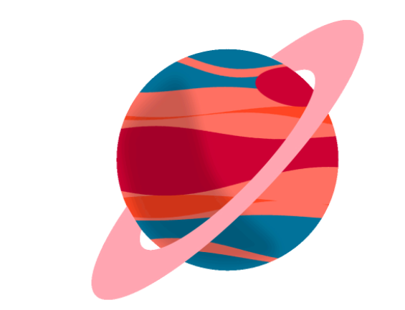
BÀI 35: HỆ MẶT TRỜI VÀ NGÂN HÀ

Slide 4
NỘI DUNG BÀI HỌC
Cấu trúc của hệ mặt trời
1
Ngân hà
2

Slide 5
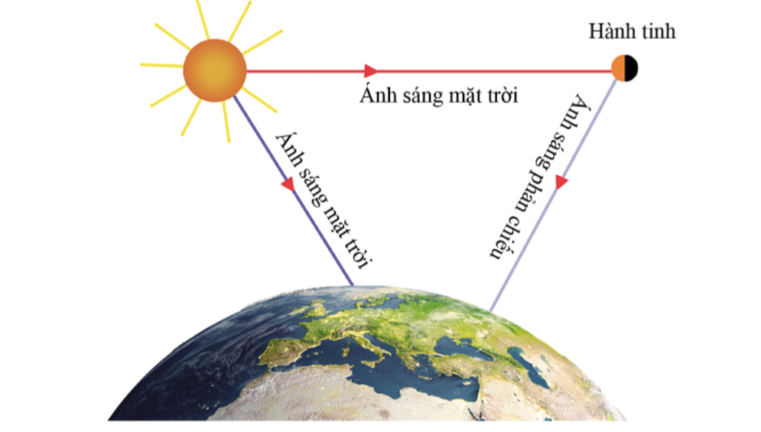
1. CẤU TRÚC CỦA HỆ MẶT TRỜI

Slide 6
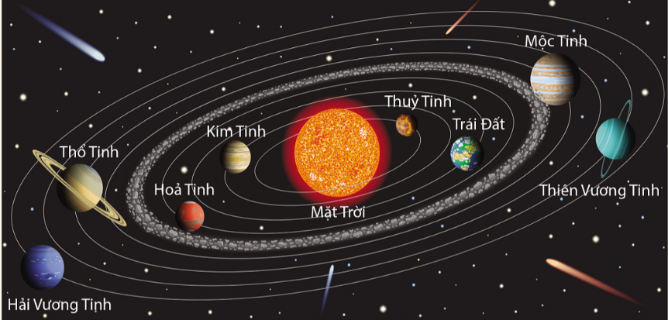
Quan sát Hình 35.3
Nhận xét cấu trúc Hệ Mặt trời

Slide 7
Gồm Mặt Trời và tám hành tinh (Thuỷ Tinh, Kim Tinh, Trái Đất, Hoả Tinh, Mộc Tinh, Thổ Tinh, Thiên Vương Tinh và Hải Vương Tinh).
Các hành tinh có khoảng cách đến Mặt Trời và chu kì chuyển động quanh Mặt Trời khác nhau.
Trong hệ Mặt Trời chỉ có Mặt Trời là phát sáng còn các hành tinh không phát sáng mà chỉ phản xạ ánh sáng từ Mặt Trời.

Slide 8
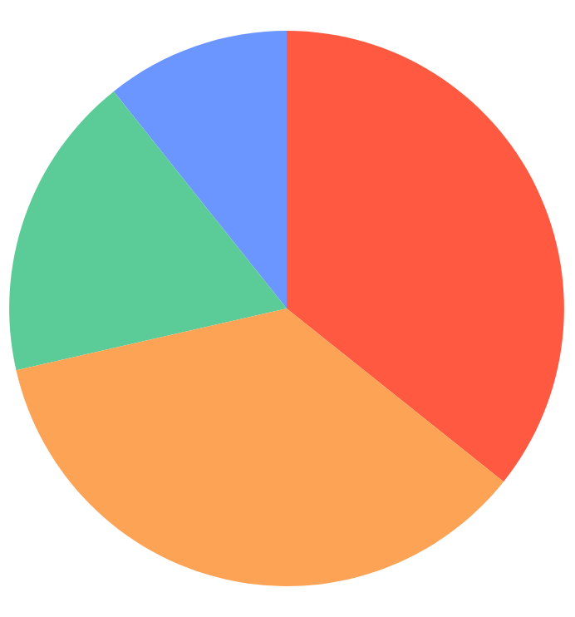
Thời gian để hành tinh chuyển động một vòng xung quanh Mặt trời là chu kì quay xung quanh Mặt trời của nó. Chu kì này không giống nhau đối với các hành tinh khác nhau
Ngoài 8 hành tinh, hệ Mặt trời còn có các tiểu hành tinh và sao chổi

Slide 9
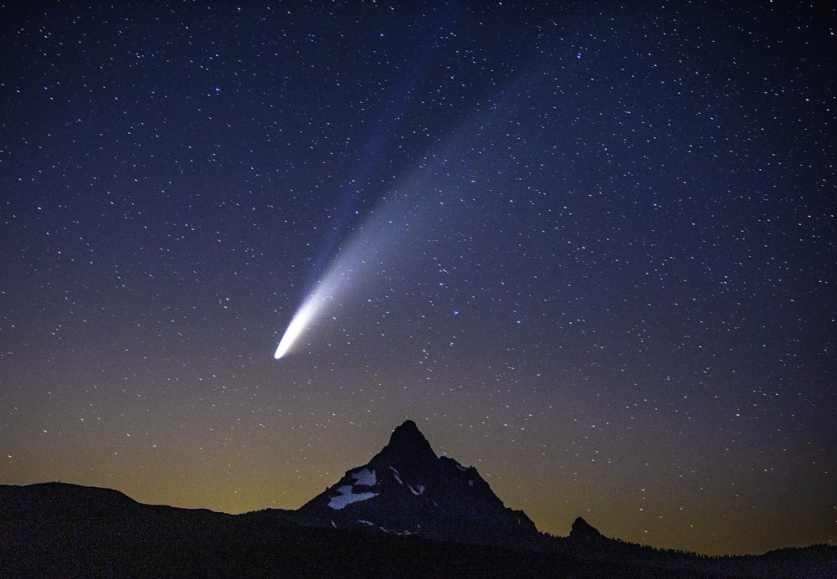
Sao chổi

Slide 10
Thảo luận và trả lời câu hỏi
4 phút
Hãy cho biết Thổ Tinh (hình 35.4) có chu kì quay lớn hơn hay nhỏ hơn chu kì quay của Trái Đất? Biết rằng càng xa Mặt Trời, chu kì quay quanh Mặt Trời của các hành tinh càng lớn.

Slide 11
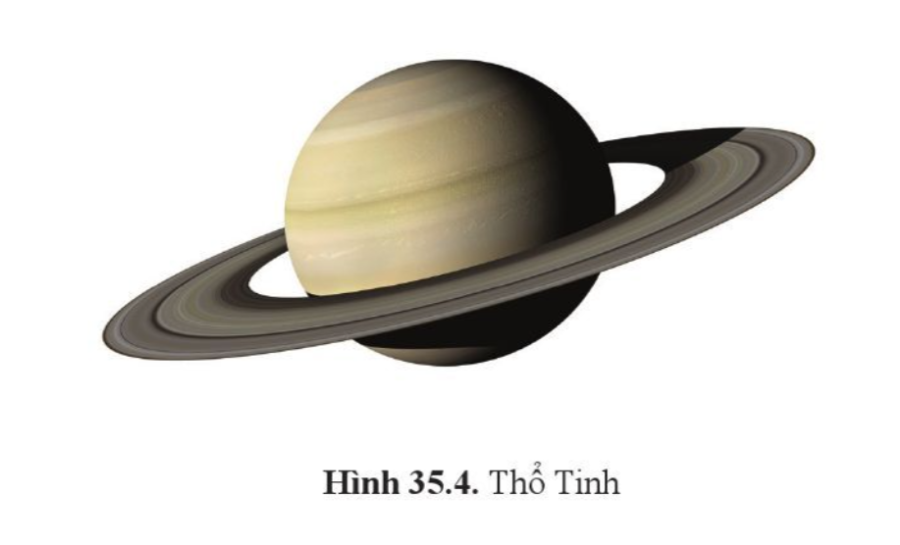
Thổ tinh có chu kì quay lớn hơn của Trái đất vì Thổ tinh ở xa Mặt trời hơn Trái đất

Slide 12
2. NGÂN HÀ

Slide 13
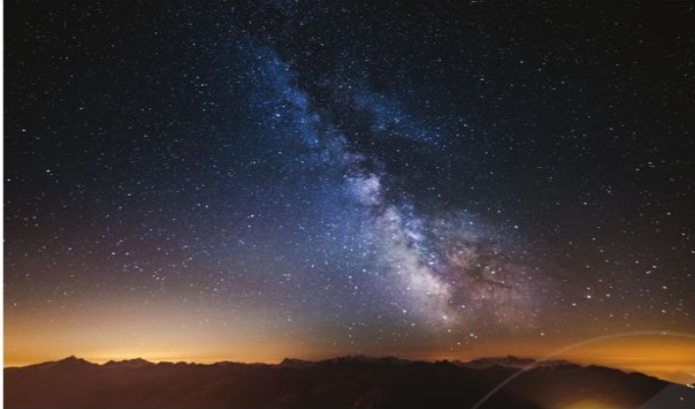
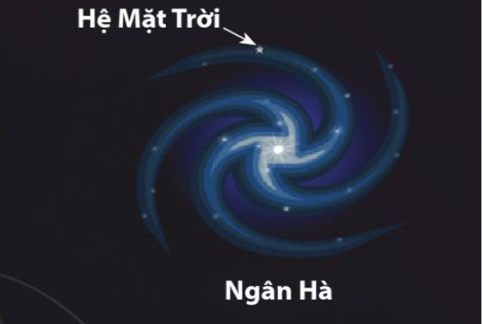
Ngân Hà nhìn từ Trái đất
Hệ Mặt trời là một phần
rất nhỏ của Ngân Hà

Slide 14
Vào những hôm không Trăng và trời quang, có thể nhìn thấy một dải sáng màu bạc vắt ngang qua bầu trời, dải sáng bạc đó được gọi là Ngân Hà. Đó là nơi tập trung rất nhiều sao phát sáng giống như Mặt Trời. Mặt Trời cũng chỉ là một ngôi sao cỡ trung bình trong Ngân Hà. Ta nhìn thấy Mặt Trời lớn hơn là do Mặt Trời là ngôi sao gần Trái Đất nhất.

Slide 15
Hãy cho biết ngôi sao nào gần Trái đất nhất?
1
2
Ngôi sao gần Trái đất nhất là Mặt trời

Slide 16
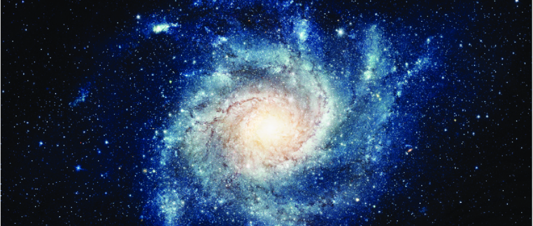
Ngày nay, chúng ta có thể dễ dàng quan sát được giải ngân hà không? Vì sao

Slide 17
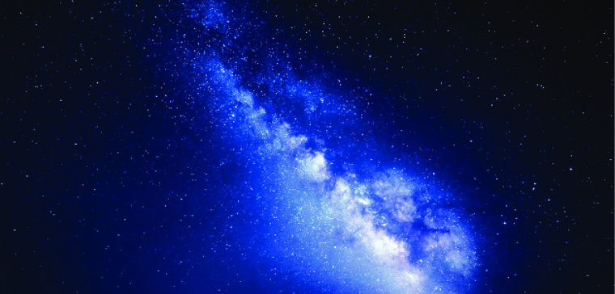
Ngày nay, với hiệu ứng ánh sáng đô thị, chúng ta rất khó quan sát được ánh sáng (rất yếu) từ các ngôi sao ở xa Trái đất).

Slide 18
LUYỆN TẬP

Slide 19
Mặt trời là một:
A
B
C
D
Vệ tinh
B. Ngôi sao
C. Hành tinh
Sao băng

Slide 20
Thời gian để hành tinh chuyển động một vòng xung quanh Mặt trời là chu kì quay xung quanh Mặt trời của nó. Chu kì này:
Giống nhau với các hành tinh giống nhau
Không giống nhau với các hành tinh khác nhau
A
C
Giống nhau với các hành tinh ở gần nhau
Không giống nhau với các hành tinh giống nhau
B
D

Slide 21
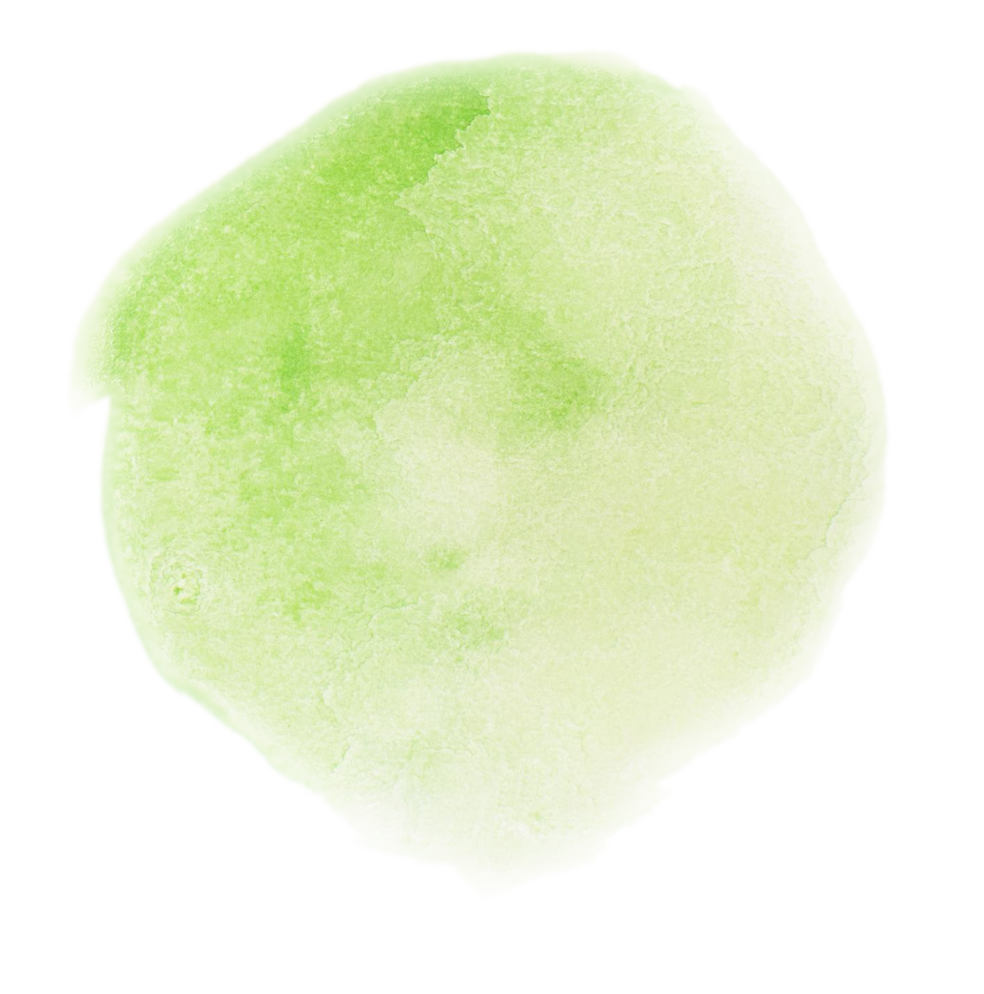
Chọn từ ngữ sau điền vào chỗ trống “…” trong câu sau:
Mặt trời và các ngôi sao là các thiên thể (1)…..Các hành tinh (2)….ánh sáng mặt trời.
1
Tự phát sáng
2
Phản xạ

Slide 22
VẬN DỤNG

Slide 23
Chọn các từ ngữ: Mặt Trăng, Ngân Hà, Trái Đất, Mặt Trời để điền vào cột B trong bảng sau:
A: Đặc điểm | B: Thiên thể
Mặt trăng là vệ tinh của
Tên thiên hà của chúng ta là
Thiên thể trong danh sách là ngôi sao
Trái Đất
Ngân Hà
Mặt Trời

Slide 24
Chọn từ ngữ sau điền vào chỗ trống “…” trong câu sau:
a. Khoảng cách từ các hành tinh khác nhau tới mặt trời là (1)………….Hành tinh gần mặt trời nhất là (2)……., hành tinh xa mặt trời nhất là (3)……………
b. Chu kì chuyển động của các hành tinh quanh Mặt trời là (4)…………Hành tinh càng xa Mặt trời thì chu kì chuyển động quanh Mặt trời của nó là (5)………
khác nhau
Thủy tinh
Hải Vương tinh
khác nhau
càng lớn

Slide 25
HƯỚNG DẪN VỀ NHÀ
Chuẩn bị các nội dung ôn tập
2
Làm bài tập Bài 35, Sách bài tập
1

Slide 26
CẢM ƠN CÁC EM ĐÃ LẮNG NGHE BÀI GIẢNG!

